Slide 1
Администрация
городского округа Тольятти
Департамент культуры
Театрально-концертный сезон 2017-2018гг.

Slide 2
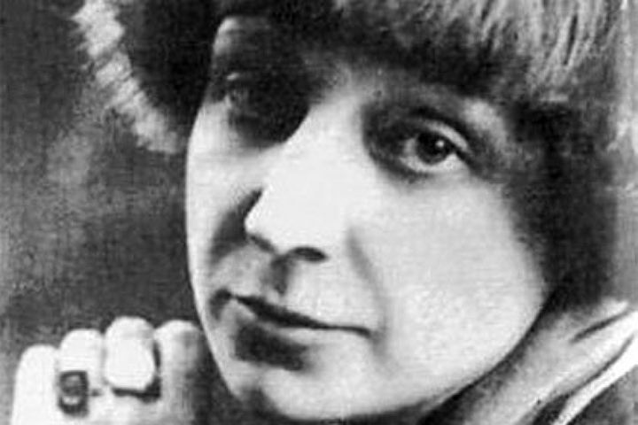
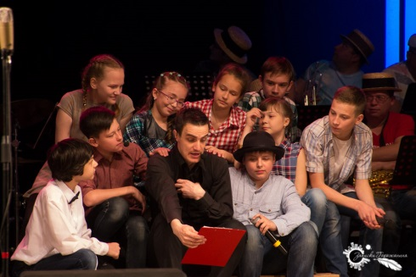
Тольяттинская филармония
В юбилейном XXV сезоне тольяттинская филармония увеличила количество абонементных программ до 21 и вышла на новые концертные площадки
Ярмарка абонементов (10 сентября).
21 абонементная программа
Литературно-музыкальная программа «через сотни разъединяющих лет» к 125-летию со дня рождения Марины Цветаевой (октябрь)
Литературно-музыкальная композиция по мотивам романа М. Твена «Том Сойер и его друзья» (октябрь)
Яркие события сезона
2

Slide 3
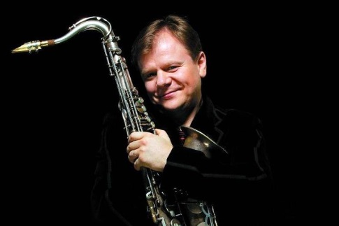
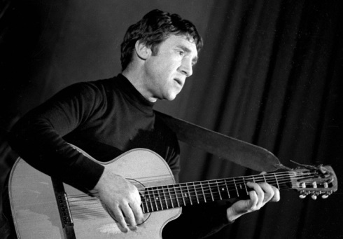
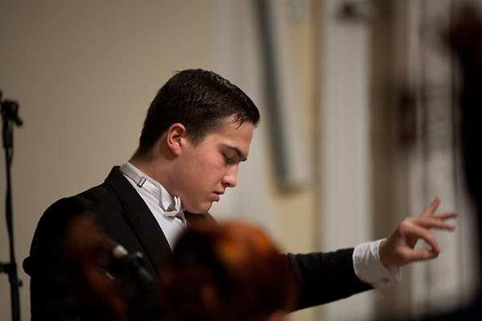
Тольяттинская филармония
Гастроли Игоря Бутмана и Московского джазового оркестра (октябрь)
Программа «Как умел, так и жил» к 80-летию со дня рождения Владимира Высоцкого (январь)
Концерт Андрея Гугнина (рояль) и симфонического оркестра Тольяттинской филармонии под управлением Тимура Зангиева (апрель)
3

Slide 4
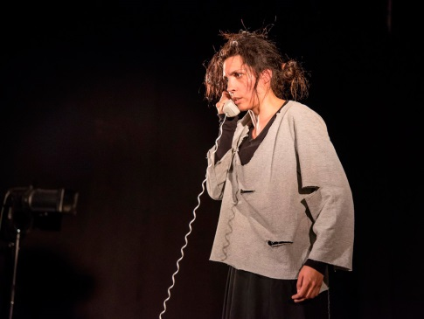
ТЮЗ «Дилижанс»
25 декабря 2017г. театр отмечает 25 лет с момента основания. Юбилей театр планирует отметить с обновленным звуковым и световым оборудованием.
День открытых дверей. Премьера «Малыш и Карлсон» (16 сентября)
Спектакль «Долорес Клейборн» (Стивен Кинг) (октябрь)
Детское музыкальное шоу «Поющий Дилижанс» (ноябрь)
Яркие события сезона
4

Slide 5
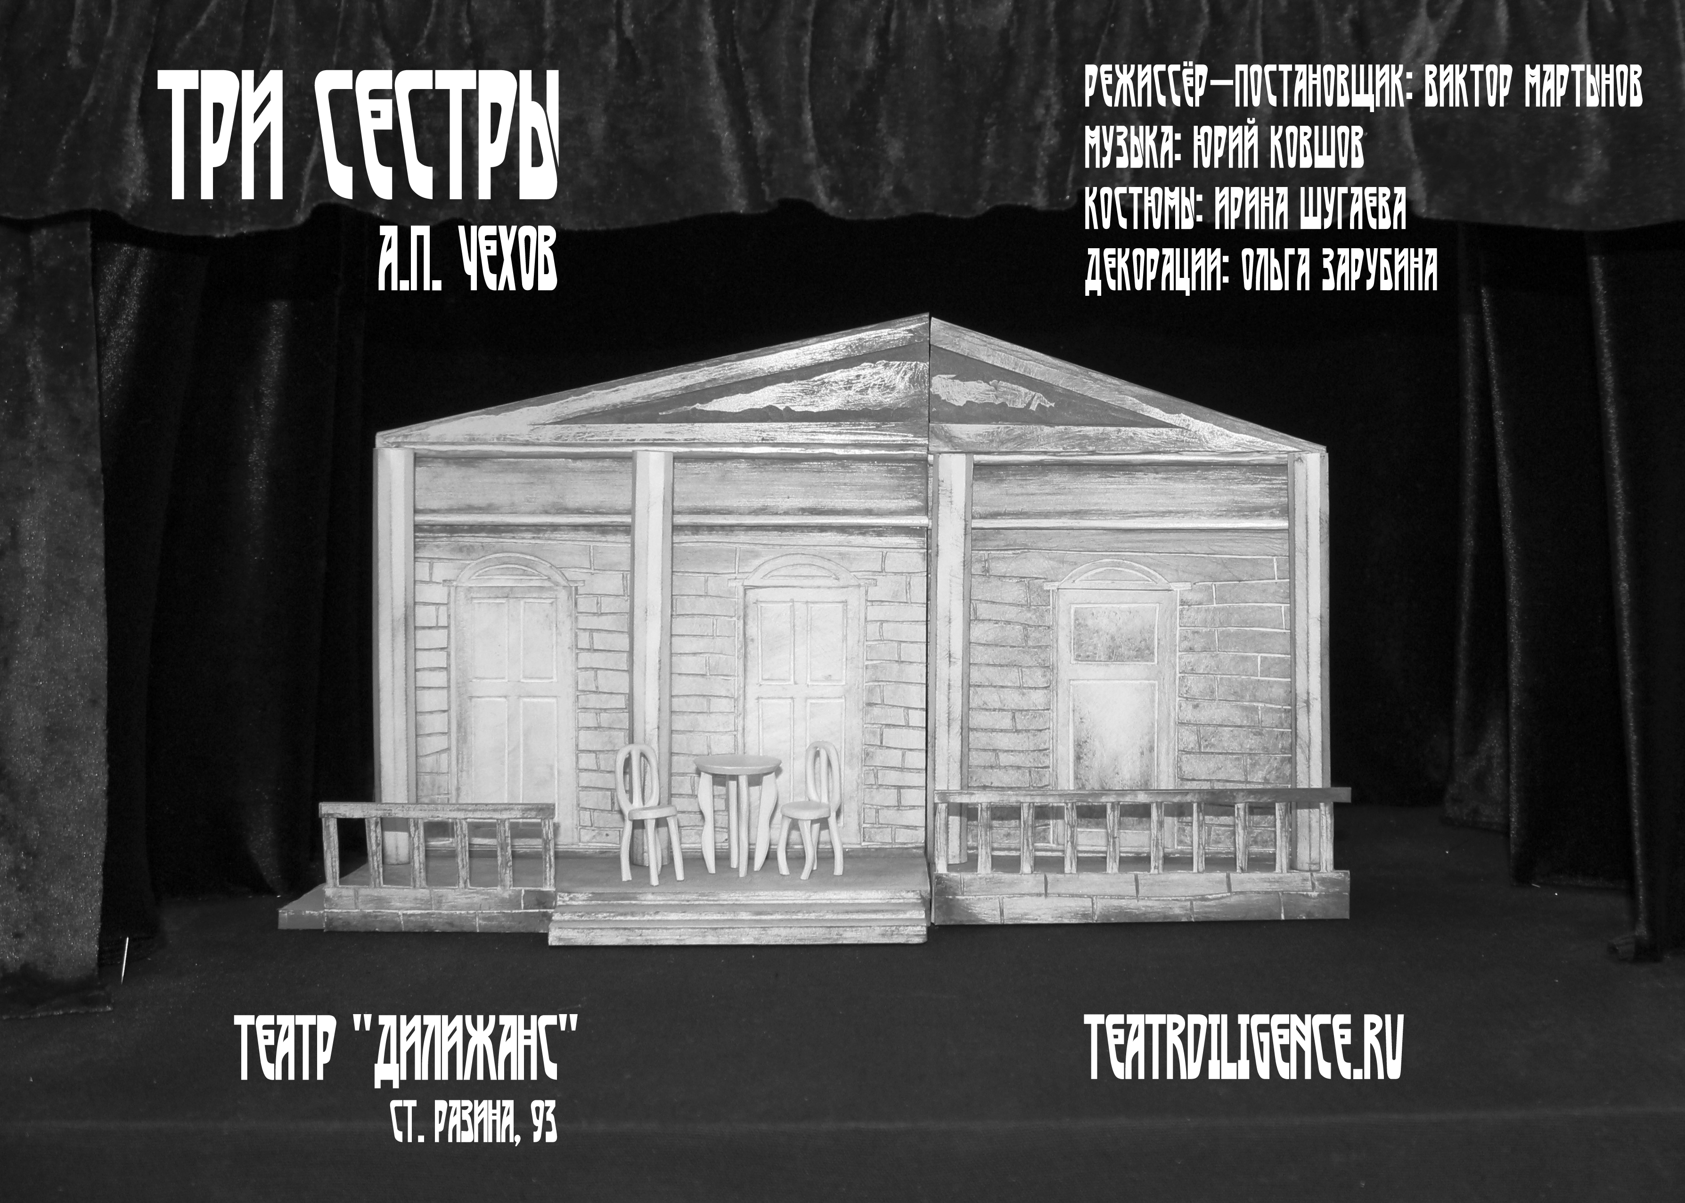
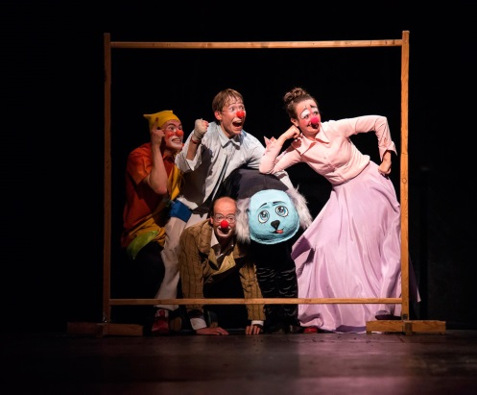
ТЮЗ «Дилижанс»
Премьера спектакля А. Чехов «Три сестры» (декабрь)
Юбилейный вечер театра (декабрь)
Спектакль «Вверх кармашками» (Е.Зубарева) (февраль)
5

Slide 6
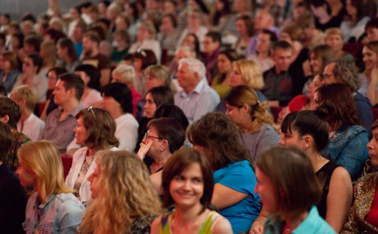
ТЮЗ «Дилижанс»
Премьера И.Тургенев «Первая любовь» (апрель)
IX фестиваль «Премьера одной репетиции» (июнь)
Проект «Театр + Школа + Семья»
(сентябрь - июнь)
6

Slide 7
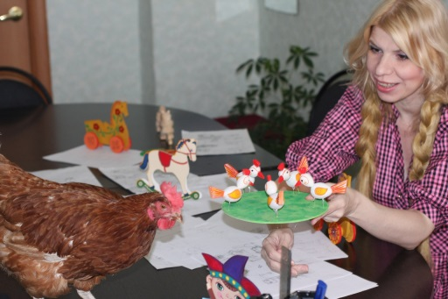
Театр кукол «Пилигрим»
В сентябре театр начинает юбилейный 45 сезон.
Открытие сезона. Спектакль «Путешествие голубой стрелы» (2 сентября)
Гастроли Московского детского театра теней (октябрь)
Премьера 2017г. Спектакль «Про Курочку Рябу, про яйцо золотое и про счастье простое» (ноябрь). Премьера пройдет при поддержке Министерства культуры Самарской области и Министерства культуры РФ.
Яркие события сезона
7

Slide 8
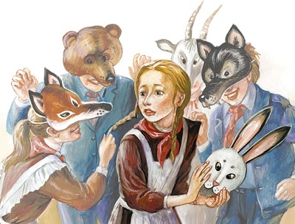
Театр кукол «Пилигрим»
Спектакль «Муми-тролль и волшебная зима» (Туве Янссон) (декабрь)
Премьера. Спектакль «Русалочка»
(Г.Х. Андерсон) (март)
Спектакль «Чучело» (В.Железников) (июнь)
8

Slide 9
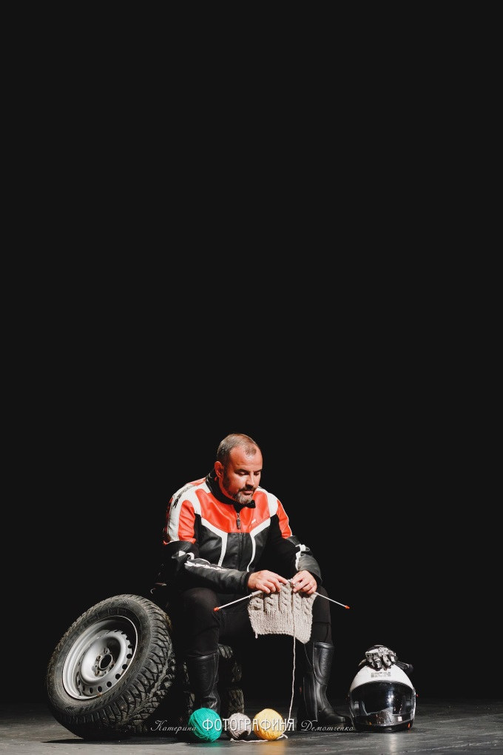
Молодежный драматический театр
27 марта 2018г. театр отмечает 25 лет с момента основания. В феврале МДТ открывает малую сцену, где будут проходить репетиции и экспериментальные постановки.
Спектакль «Мужчина, который вяжет». Надежда Щербакова. Один день в одном действии (сентябрь)
Спектакль «Два клена». Евгений Шварц. Русская народная сказка (октябрь)
Спектакль «Нюра Чапай». Николай Коляда. Русская народная галлюцинация в 2-х актах и с одной коллекцией (ноябрь)
Яркие события сезона
9

Slide 10
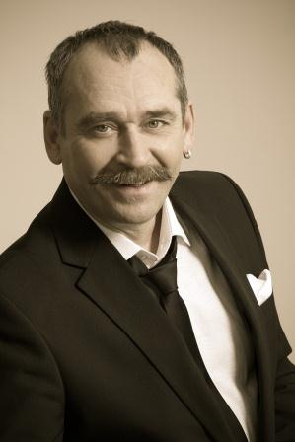
Театр «Колесо» им. Г.Б.Дроздова
2 марта 2018г. Театр отметит 30-летний юбилей. В новом сезоне труппа пополнится 4 актерами. Театр становится базовой площадкой для реализации творческих проектов Министерства культуры РФ и института ГИТИС
Н.Островский «Как закалялась сталь», режиссер-постановщик М.Чумаченко (22 сентября)
Ж.Летраз «Семейка Фонтанж» комедия положений, режиссер-постановщик О.Скивко . Бенефис Андрея Амшинского (К 50 –летию актера) (6 октября)
Яркие события сезона
10

Slide 11
Театр «Колесо» им. Г.Б.Дроздова
Ф.Достоевский «Братья Карамазовы» психологическая драма, режиссер-постановщик М.Чумаченко (март)
А.Островский «Бешеные деньги» комедия , режиссер-постановщик О.Скивко (май)
11

Slide 12
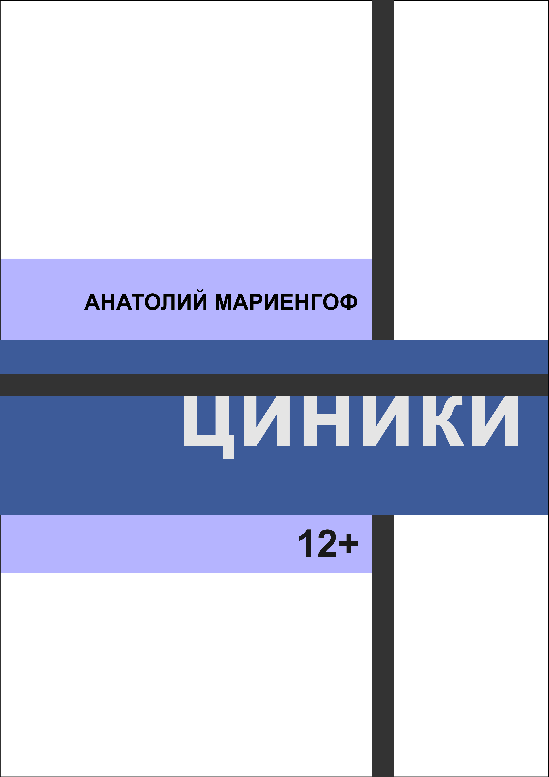
Театр «Колесо» им. Г.Б.Дроздова
Малая сцена
А.Алексин «Домашний совет», режиссер-постановщик А.Кудряшов (г.Екатеринбург) (ноябрь)
А. Мариенгоф «Циники» история одной любви., режиссер-постановщих П.Пронин (г.Москва) (апрель)
Детский спектакль «Сказка новогодних чудес» (20 декабря)
12

Slide 13
Новое в продвижении культурного продукта
Внедрение электронных билетов
Создание Единого маркетингового центра на базе МАУ ДКИТ
13

Slide 14
Благодарим
за
внимание!

